Slide 1


Capusule Time

Slide 2
Capusule Time
목차
1. 기획
2. 설계
3. 구현
4. 차후 프로젝트
1-1 기획의도
1-2 재해석
1-3 활용 예시
2-1 시스템 설계
2-2 데이터베이스 설계
2-3 App 설계도
2-4 App 모듈별 설계도
3-1 회원가입 / 로그인
3-2 마이페이지
3-3 지도
3-4 AR
4-1 마이페이지
4-2 친구페이지 / 검색
4-3 맵 / AR
4-4 계획 그래프

Slide 3
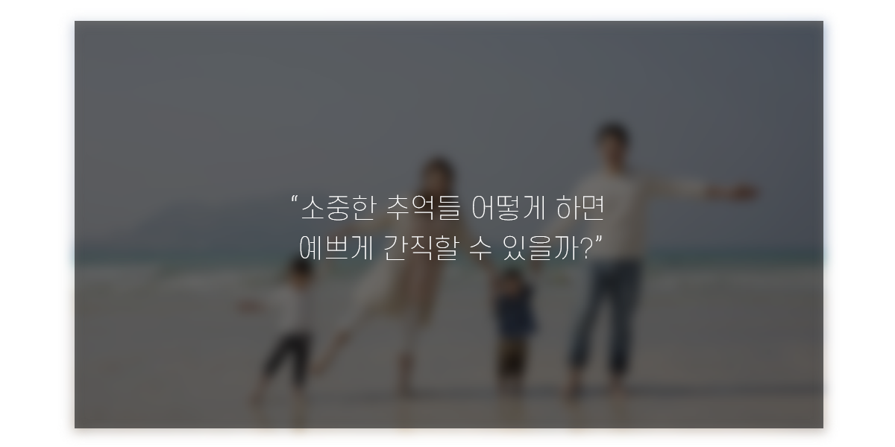





Capusule Time
기획 의도
기획
300
설계
270
280
구현
260
292
차후 프로젝트
313
Q&A

Slide 4
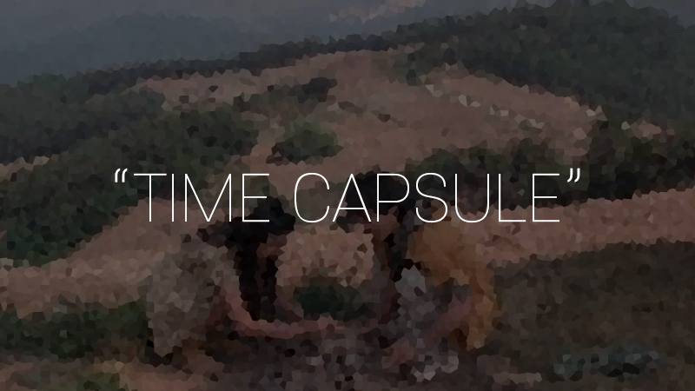
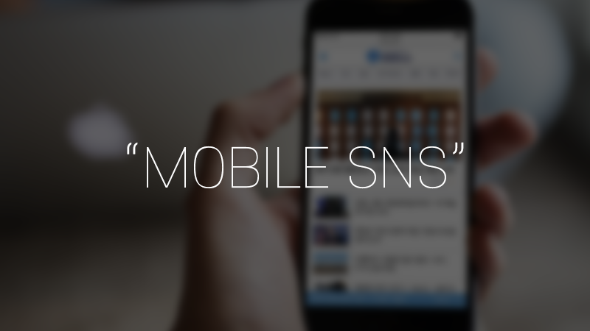

Capusule Time
기획 의도
기획
300
설계
270
280
구현
260
추억이 되는 상징적인 사진이나 편지를 보관하여 미래의 자신에게 보내는 메시지
언제 어디서든 간편하게 이용할 수 있는 기기를 이용하여 여러 사람과 소통하는 매체
차후 프로젝트
추억의 시간적 가치 증대
접근이 어려움
313
커뮤니케이션 활성화
용이한 이동성과 접근성
Q&A

Slide 5
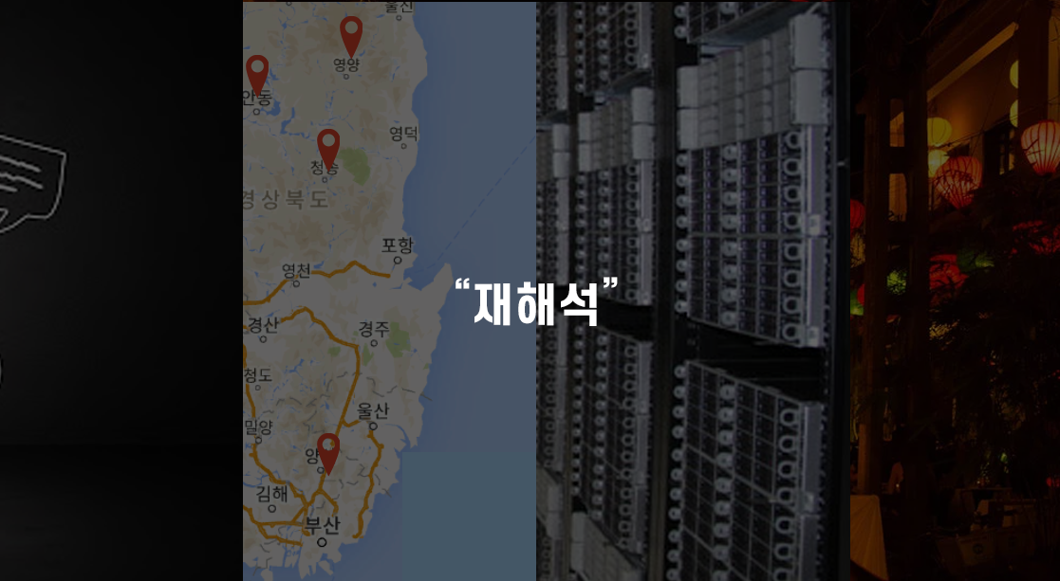
Capusule Time
기획 의도
기획
300
설계
270
280
구현
260
차후 프로젝트
313
Q&A

Slide 6
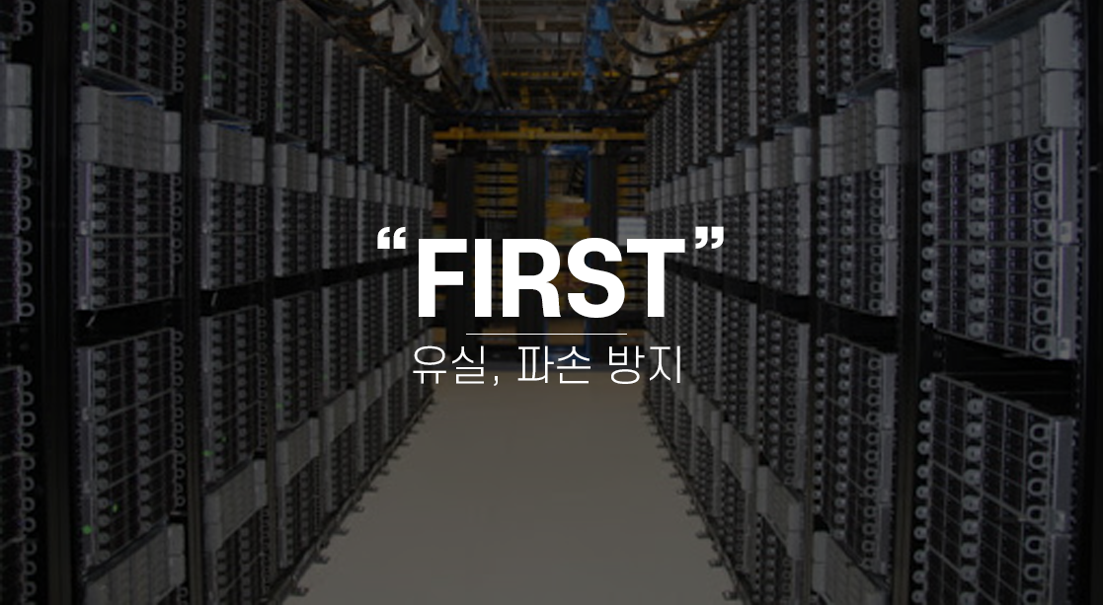
Capusule Time
기획 의도
기획
300
설계
270
280
구현
260
차후 프로젝트
313
Q&A

Slide 7
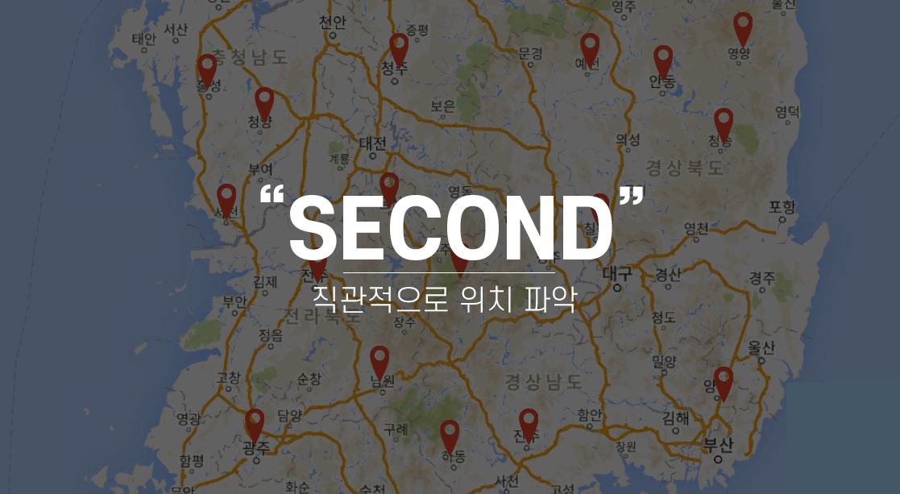
Capusule Time
기획 의도
기획
300
설계
270
280
구현
260
차후 프로젝트
313
Q&A

Slide 8

Capusule Time
기획 의도
기획
300
설계
270
280
구현
260
차후 프로젝트
313
Q&A

Slide 9

Capusule Time
기획 의도
기획
300
설계
270
280
구현
260
차후 프로젝트
313
Q&A

Slide 10

Capusule Time
기획 의도
기획
300
설계
270
280
구현
260
차후 프로젝트
313
Q&A

Slide 11

Capusule Time
기획 의도
기획
300
설계
270
280
구현
260
차후 프로젝트
313
Q&A

Slide 12
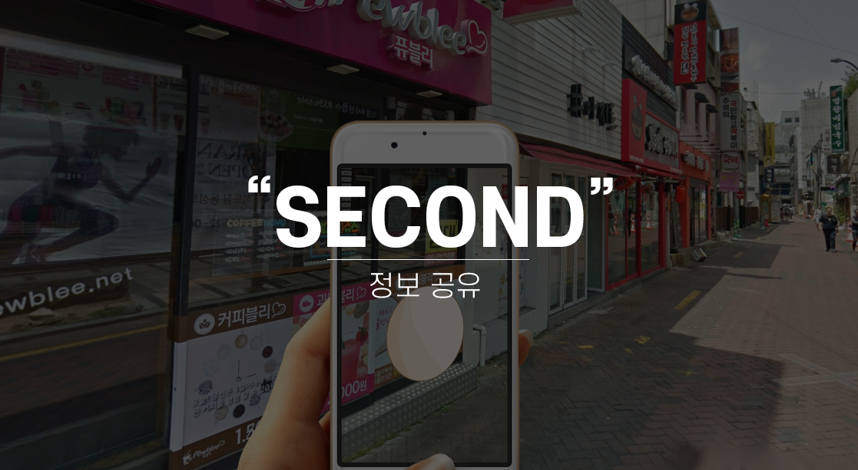
Capusule Time
기획 의도
기획
300
설계
270
280
구현
260
차후 프로젝트
313
Q&A

Slide 13
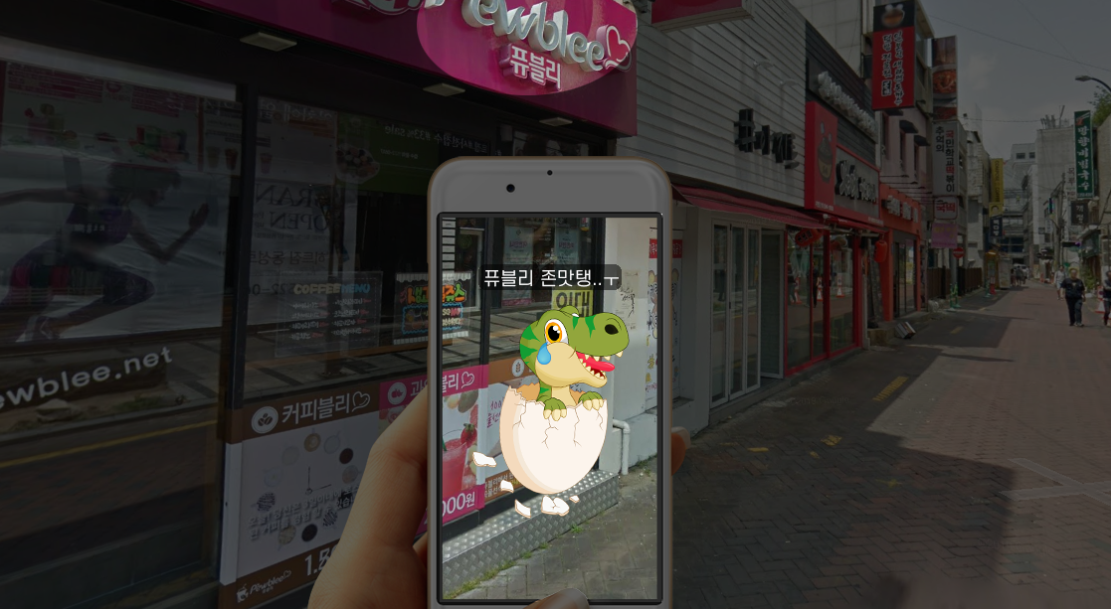
Capusule Time
기획 의도
기획
300
설계
270
280
구현
260
차후 프로젝트
313
Q&A

Slide 14

Capusule Time
기획 의도
기획
300
설계
270
280
구현
260
차후 프로젝트
313
Q&A

Slide 15


Capusule Time
설계
01
시스템 설계
기획
300
설계
02
데이터베이스 설계
capsule Time
Design
280
구현
03
260
App 설계도
292
차후 프로젝트
313
04
App 모듈별 설계
Q&A

Slide 16













Capusule Time
설계
<시스템>
기획
설계
300
Database
Data
JSON
&
구현
HTTP
280
260
Image & Video
GET/POST/
PUT/DELETE
Web server
Mobile
APP
차후 프로젝트
292
Android Studio
313
Blob storage
Q&A

Slide 17
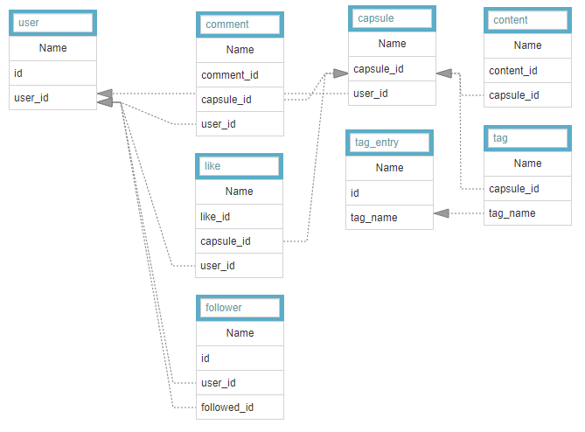
Capusule Time
설계
<데이터 베이스>
기획
300
설계
280
구현
260
292
차후 프로젝트
313
Q&A

Slide 18
Capusule Time
설계
<App 설계도>
기획
로그인
회원가입
300
설계
AR
맵
마이 페이지
검색
280
구현
친구
260
친구 추가
캡슐 데이터
292
차후 프로젝트
313
임시저장
설정
Q&A

Slide 19
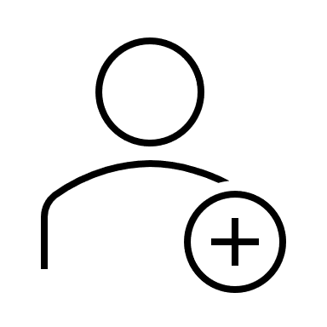
Capusule Time
설계
<회원가입 & 로그인>
기획
가입완료 버튼
다음 버튼
300
설계
로그인 버튼
회원가입 버튼
ID
270
Nick Name
ID
1
PASSWORD
First Name
280
구현
PASSWORD
Email
Last Name
260
292
차후 프로젝트
2
3
4
313
Q&A

Slide 20


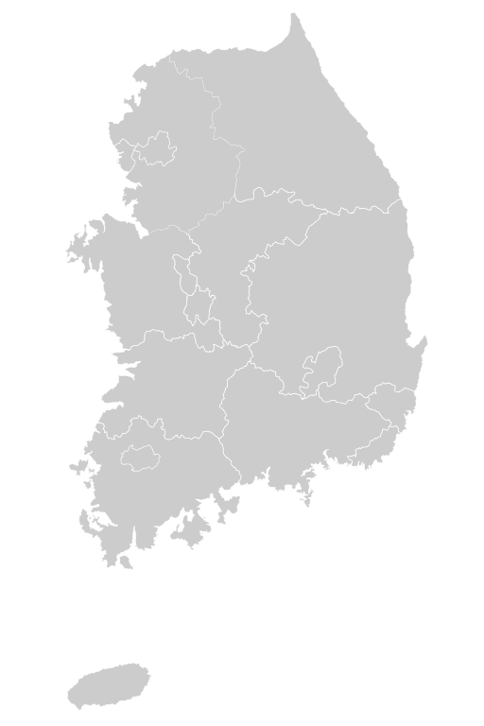





Capusule Time
설계
<My page>
기획
설정 버튼
Nick name
Nick name
300
설계
Capsule 3 Friend 3
Capsule 3 Friend 3
친구 버튼
캡슐
지도
캡슐
지도
270
지도 버튼
280
캡슐 버튼
구현
260
임시 저장된 캡슐
292
잠금 캡슐
차후 프로젝트
313
저장된 캡슐
Q&A

Slide 21
Capusule Time
설계
<My page – 캡슐>
캡슐 사진 추가 버튼
캡슐 저장 완료 버튼
기획
취소
완료
임시 캡슐 정보 초기화
Nick name
300
설계
Capsule 3 Friend 3
270
캡슐
지도
입력된 내용을 저장
title
280
tag
구현
Click
서버를 통해 캡슐 내용 수정
260
content
292
캡슐 저장 완료
차후 프로젝트
313
Q&A
< 임시저장된 캡슐 클릭 시 >

Slide 22

Capusule Time
설계
<My page – 캡슐>
기획
Nick name
서버로부터 유저 정보 초기화
Capsule 3 Friend 3
300
설계
캡슐
지도
유저 정보 처리
270
title
280
캡슐 클릭 시 이벤트 처리
구현
Click
260
content
292
유저 캡슐 기능 LOOP
차후 프로젝트
313
comment
< 저장된 캡슐 클릭 시 >
Q&A

Slide 23
Capusule Time
설계
<My page – 지도>
기획
Nick name
서버로부터 캡슐 목록 초기화
Capsule 3 Friend 3
300
설계
캡슐
지도
270
유저 위치 추적 및
지도 정보 초기화
280
구현
Click
캡슐 Click 이벤트 처리
260
292
지도 기능 LOOP
차후 프로젝트
313
Brief content
Q&A

Slide 24
Capusule Time
설계
<Friend>
‘My’
‘Friend’
기획
ID
Nick name
Profile
Nick name
Click
300
설계
Capsule 3 Friend 3
Capsule 3 Friend 3
캡슐
지도
ID
캡슐
270
지도
Profile
캡슐
ID
Click
280
Profile
구현
Click
260
292
차후 프로젝트
313
Q&A
<썸네일 확인>

Slide 25


Capusule Time
설계
<검색>
기획
검색 버튼
Search
유저정보 버튼
검색 내용 서버로 전달
ID
300
설계
Profile
270
검색 버튼 이벤트 처리
ID
Profile
280
검색 목록
구현
ID
유저정보 버튼 이벤트 처리
260
Profile
ㆍㆍㆍ
292
검색 기능 LOOP
차후 프로젝트
313
Q&A

Slide 26

Capusule Time
설계
<캡슐 맵>
기획
서버로부터 캡슐 목록 초기화
300
Click
유저 위치 추적 및
지도 정보 초기화
설계
User
Page
270
캡슐 Click 이벤트 처리
280
구현
260
Click
유저정보 Click 이벤트 처리
ID
292
Profile
차후 프로젝트
313
지도 기능 LOOP
Q&A

Slide 27

Capusule Time
설계
<AR>
임시 생성 버튼
기획
1
2
3
4
Gyroscope 북쪽 오차
취소 버튼
생성 버튼
300
GPS (자신 & 일정 범위 캡슐)
설계
종료 버튼
270
자신과 캡슐 간의 실제거리
280
title
구현
Click
260
Unit 단위로 변환 및 오차 보정
292
content
차후 프로젝트
313
ARCore를 이용해 생성 위치 고정
comment
Q&A

Slide 28

Capusule Time
구현
01
Sign up / Login
기획
300
설계
02
Capsule
Application
Develope
270
280
구현
03
260
Map
292
차후 프로젝트
313
04
Augmented Reality
Q&A

Slide 29
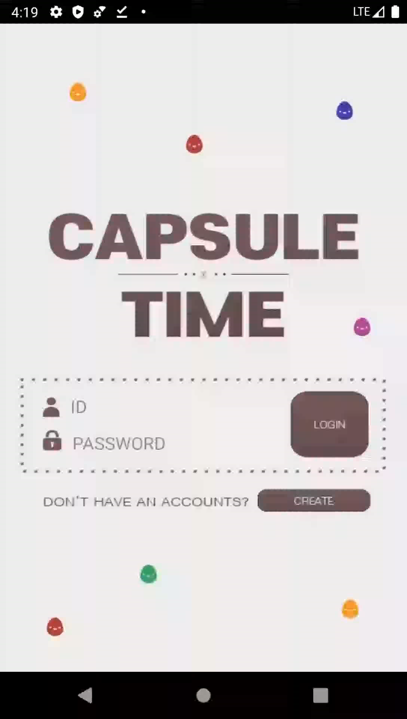
Capusule Time
구현
<회원가입>
기획
300
설계
270
280
구현
260
292
차후 프로젝트
313
Q&A

Slide 30

Capusule Time
구현
<My page>
기획
300
설계
270
280
구현
260
292
차후 프로젝트
313
Q&A

Slide 31
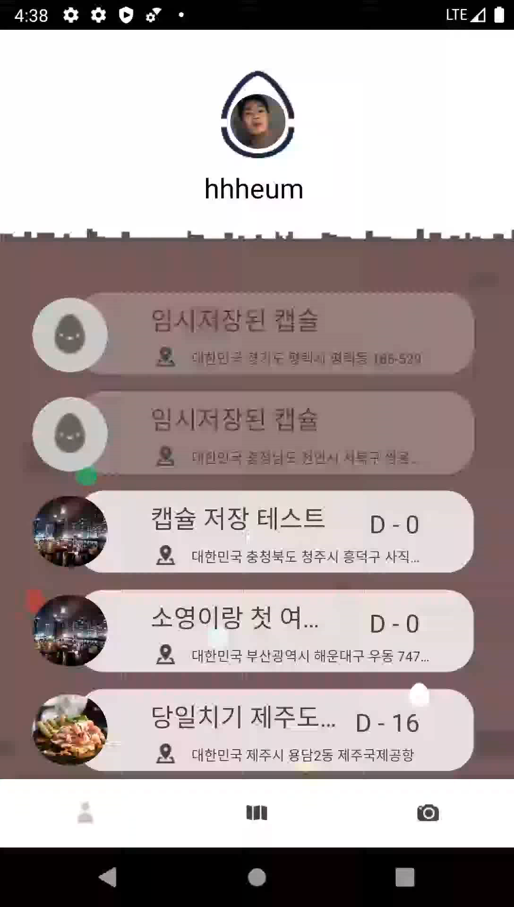
Capusule Time
구현
<캡슐 맵>
기획
300
설계
270
280
구현
260
292
차후 프로젝트
313
Q&A

Slide 32
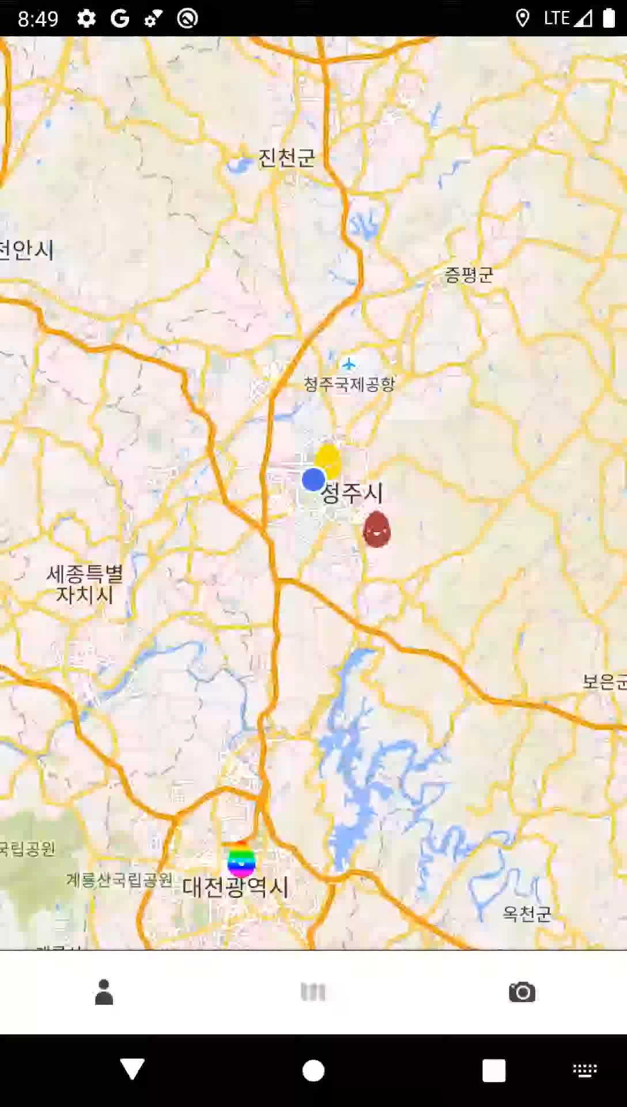
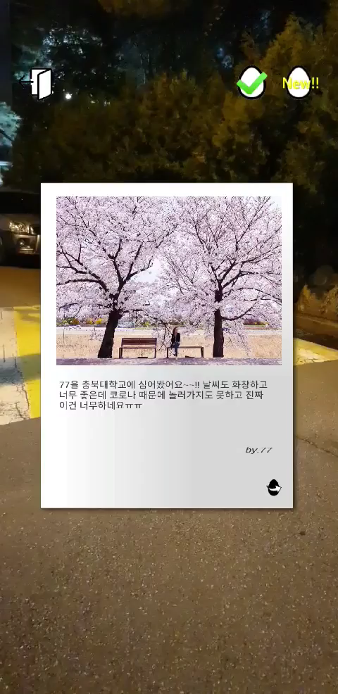
Capusule Time
구현
<AR>
기획
300
설계
270
280
구현
260
292
차후 프로젝트
313
Q&A

Slide 33

Capusule Time
차후 프로젝트
01
My page / Friend page
기획
300
설계
02
Search / Map
Future
Project
270
280
구현
03
260
Augmented Reality
292
차후 프로젝트
313
04
Planning table
Q&A

Slide 34
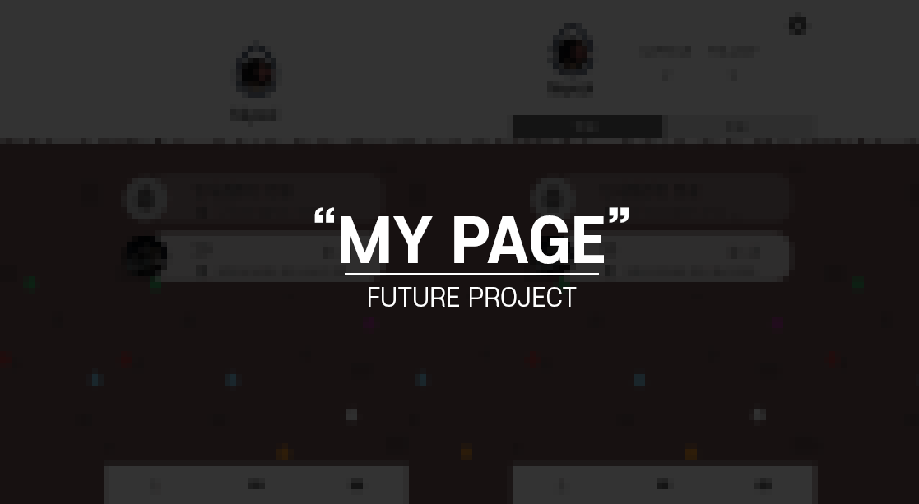
Capusule Time
차후 프로젝트
기획
300
설계
270
280
구현
260
292
차후 프로젝트
313
Q&A

Slide 35
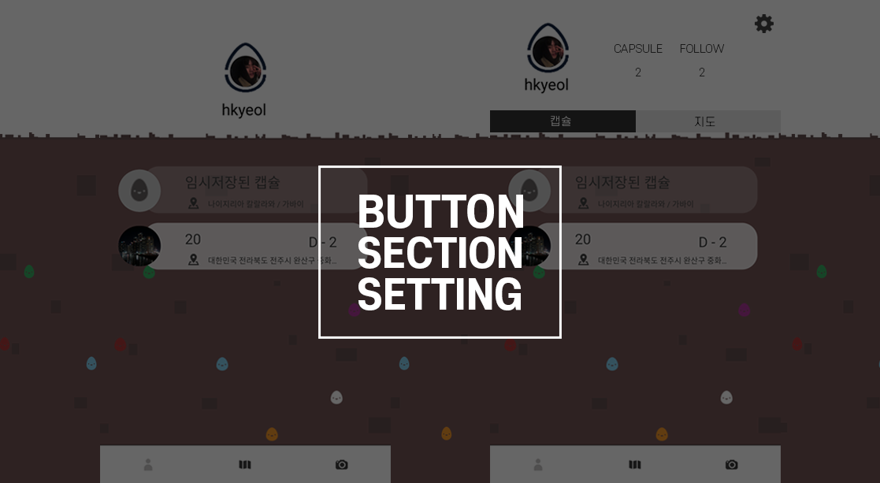
Capusule Time
차후 프로젝트
기획
300
설계
270
280
구현
260
292
차후 프로젝트
313
Q&A

Slide 36
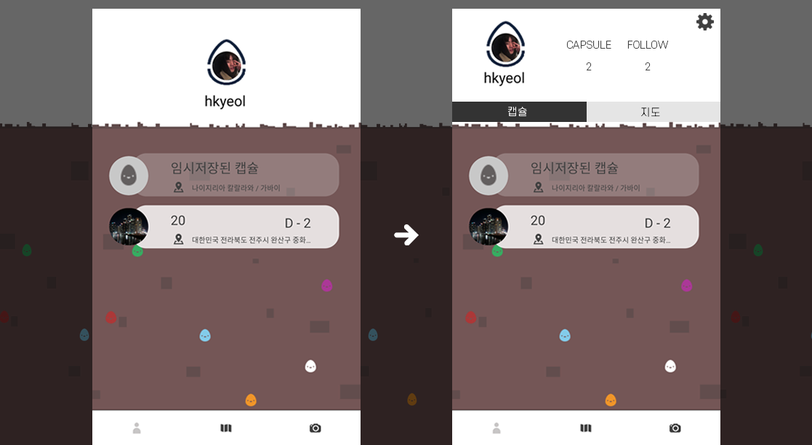
Capusule Time
차후 프로젝트
기획
300
설계
270
280
구현
260
292
차후 프로젝트
313
Q&A

Slide 37
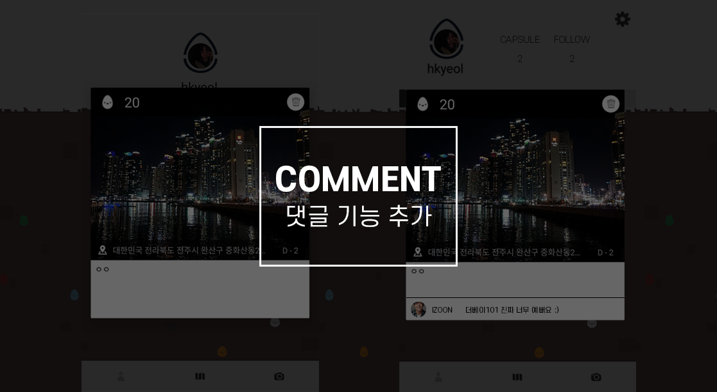
Capusule Time
차후 프로젝트
기획
300
설계
270
280
구현
260
292
차후 프로젝트
313
Q&A

Slide 38
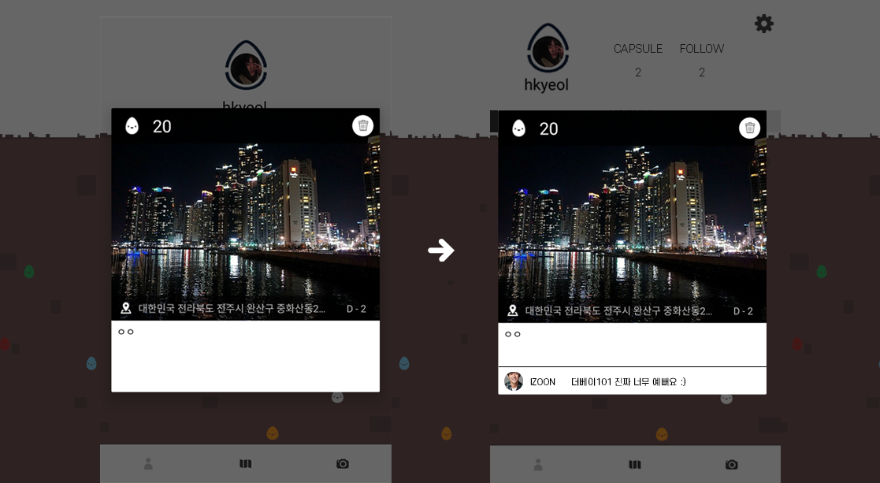
Capusule Time
차후 프로젝트
기획
300
설계
270
280
구현
260
292
차후 프로젝트
313
Q&A

Slide 39
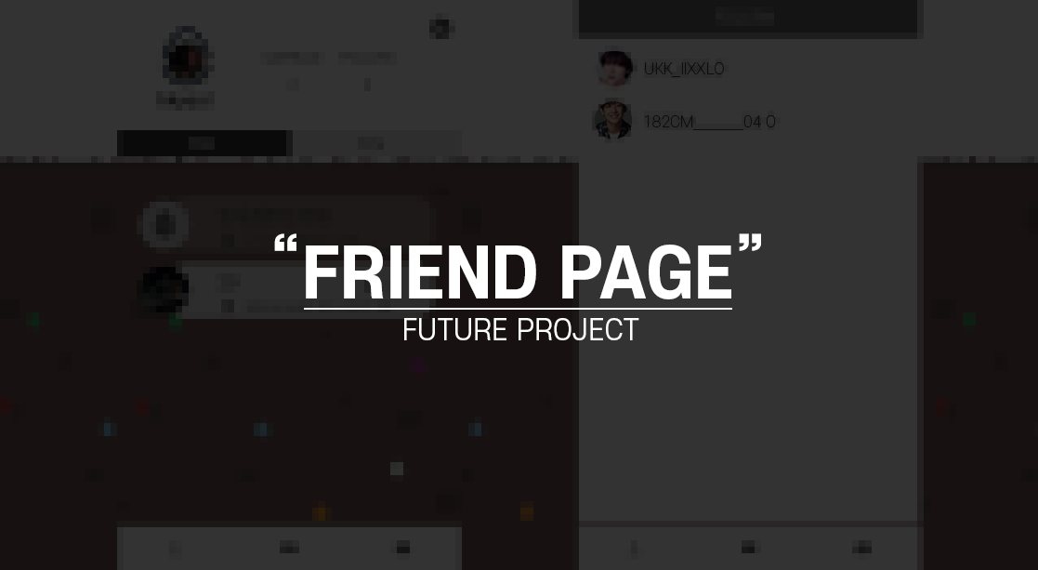
Capusule Time
차후 프로젝트
기획
300
설계
270
280
구현
260
292
차후 프로젝트
313
Q&A

Slide 40
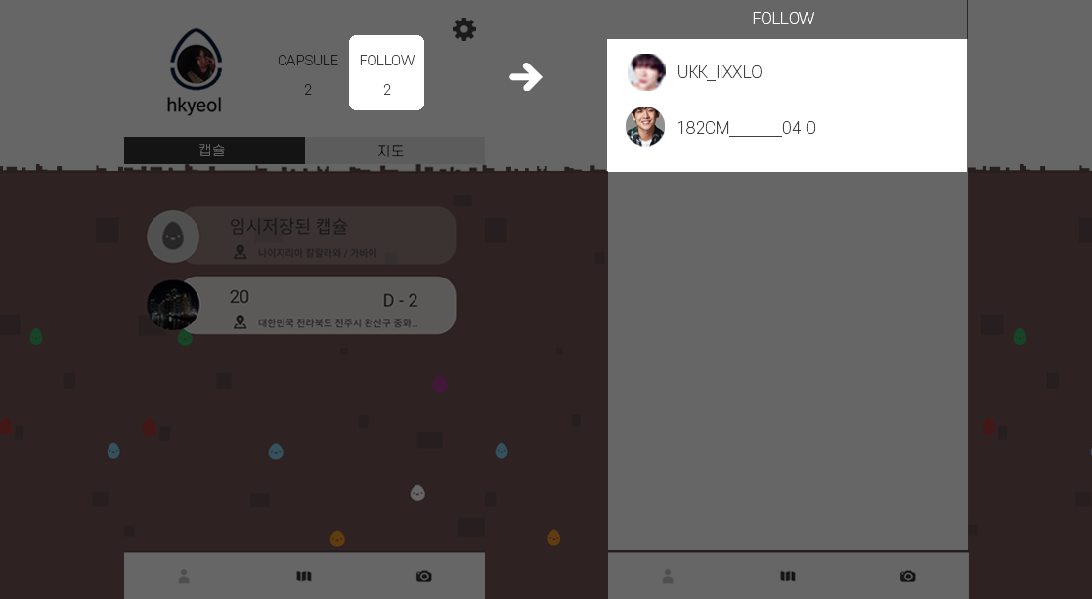
Capusule Time
차후 프로젝트
기획
300
설계
270
280
구현
260
292
차후 프로젝트
313
Q&A

Slide 41

Capusule Time
차후 프로젝트
기획
300
설계
270
280
구현
260
292
차후 프로젝트
313
Q&A

Slide 42
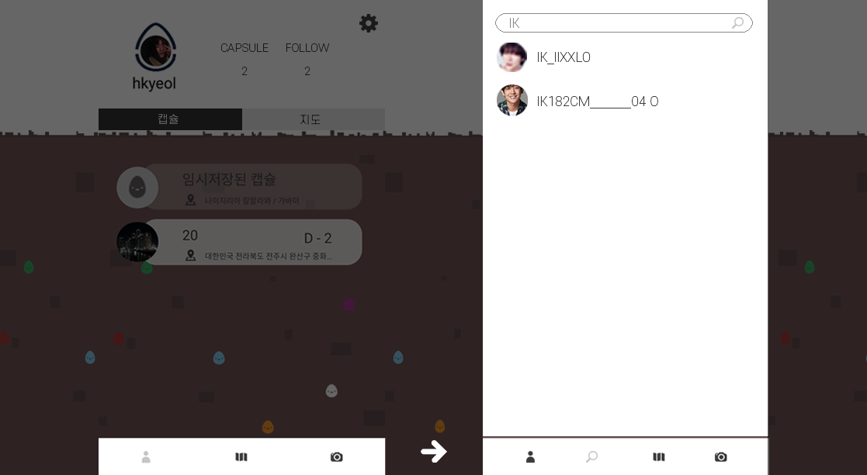
Capusule Time
차후 프로젝트
기획
300
설계
270
280
구현
260
292
차후 프로젝트
313
Q&A

Slide 43
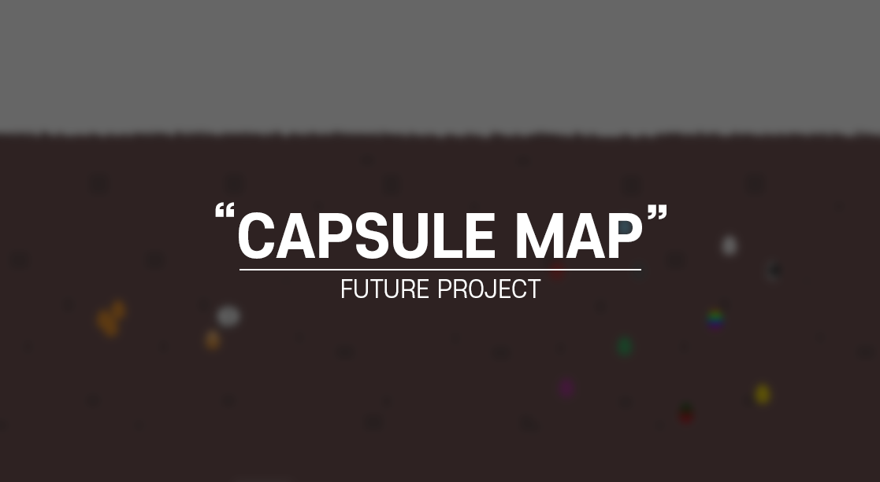
Capusule Time
차후 프로젝트
기획
300
설계
270
280
구현
260
292
차후 프로젝트
313
Q&A

Slide 44
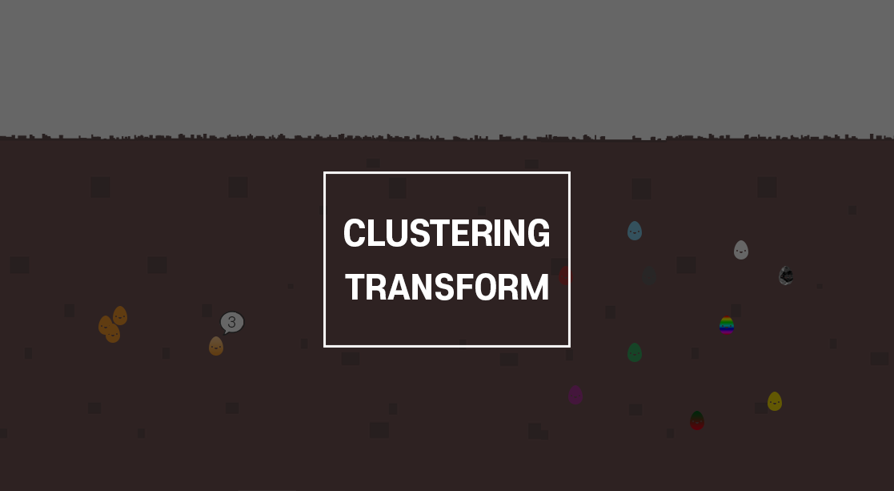
Capusule Time
차후 프로젝트
기획
300
설계
270
280
구현
260
292
차후 프로젝트
313
Q&A

Slide 45
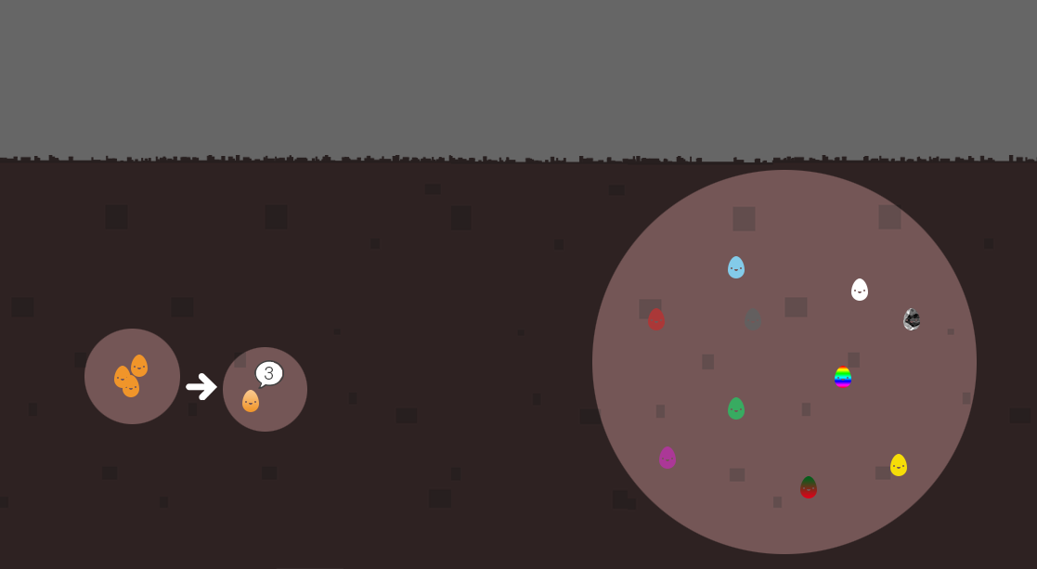
Capusule Time
차후 프로젝트
기획
300
설계
270
280
구현
260
292
차후 프로젝트
313
Q&A

Slide 46
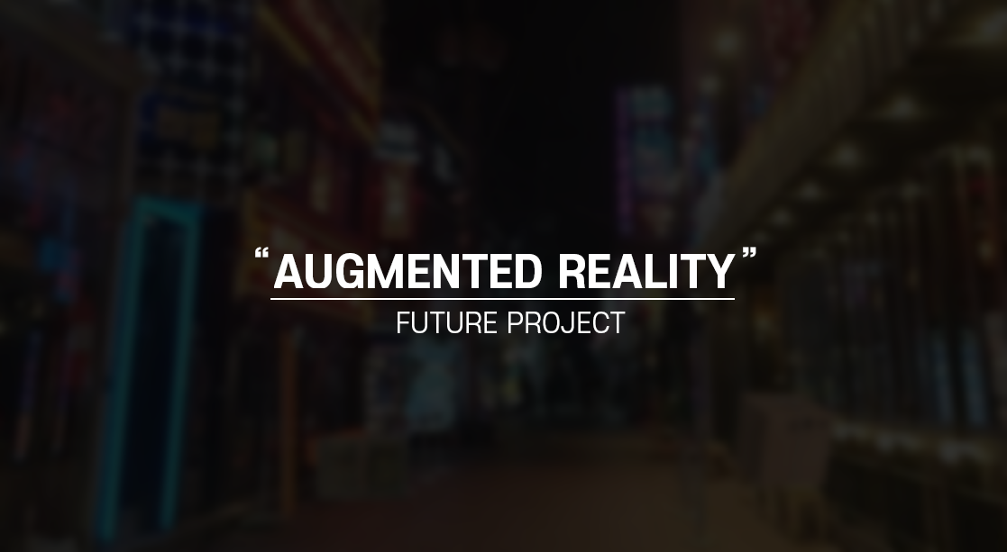
Capusule Time
차후 프로젝트
기획
300
설계
270
280
구현
260
292
차후 프로젝트
313
Q&A

Slide 47
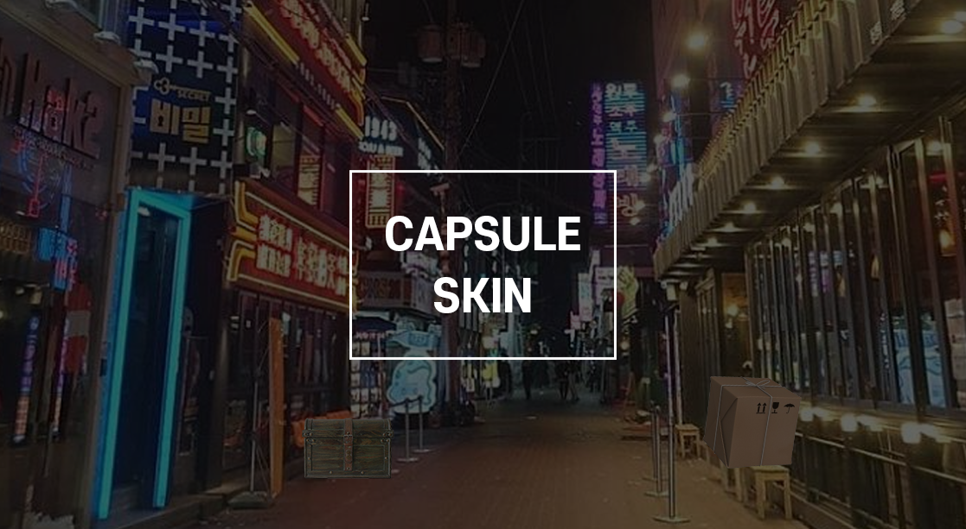
Capusule Time
차후 프로젝트
기획
300
설계
270
280
구현
260
292
차후 프로젝트
313
Q&A

Slide 48
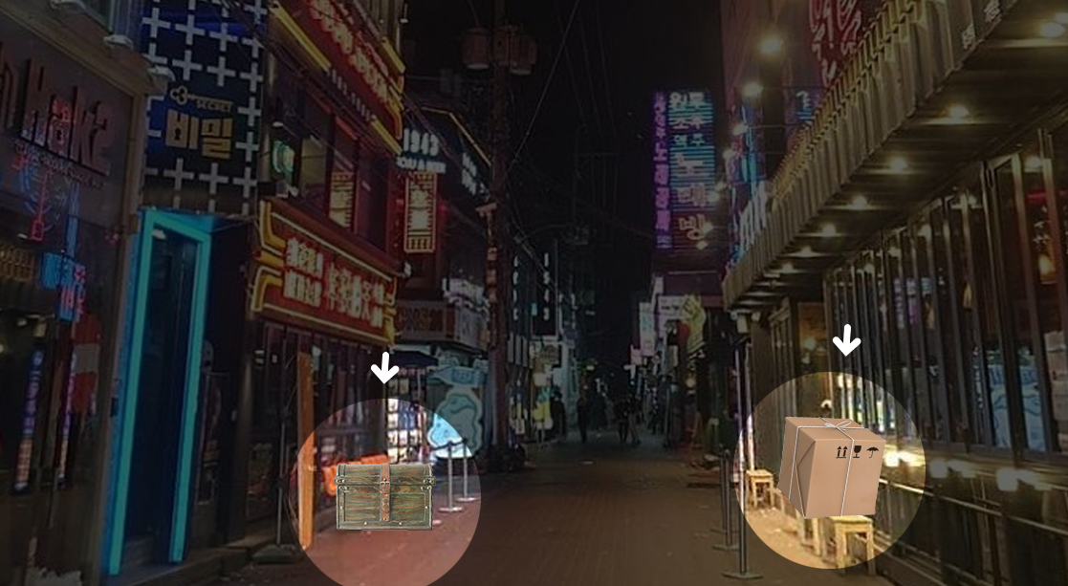
Capusule Time
차후 프로젝트
기획
300
설계
270
280
구현
260
292
차후 프로젝트
313
Q&A

Slide 49
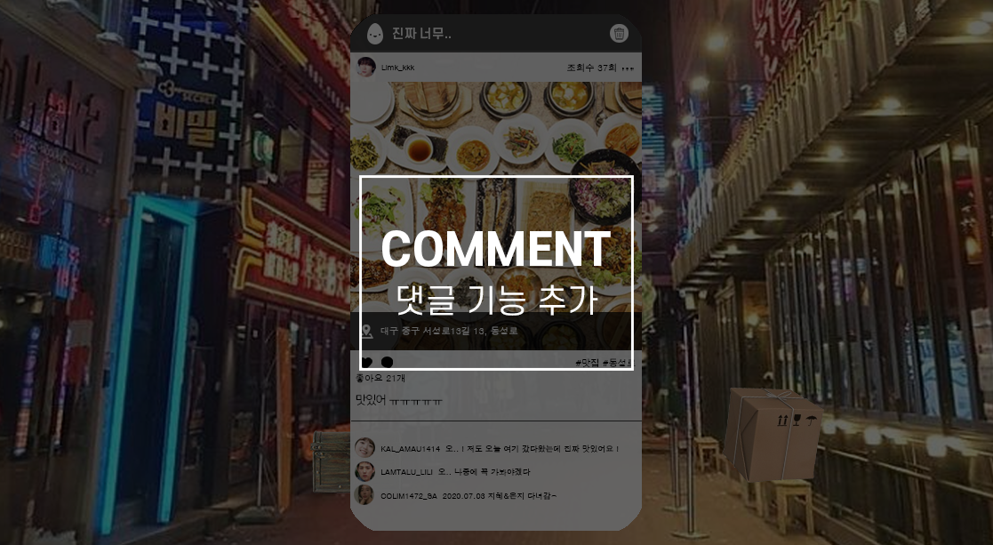
Capusule Time
차후 프로젝트
기획
300
설계
270
280
구현
260
292
차후 프로젝트
313
Q&A

Slide 50
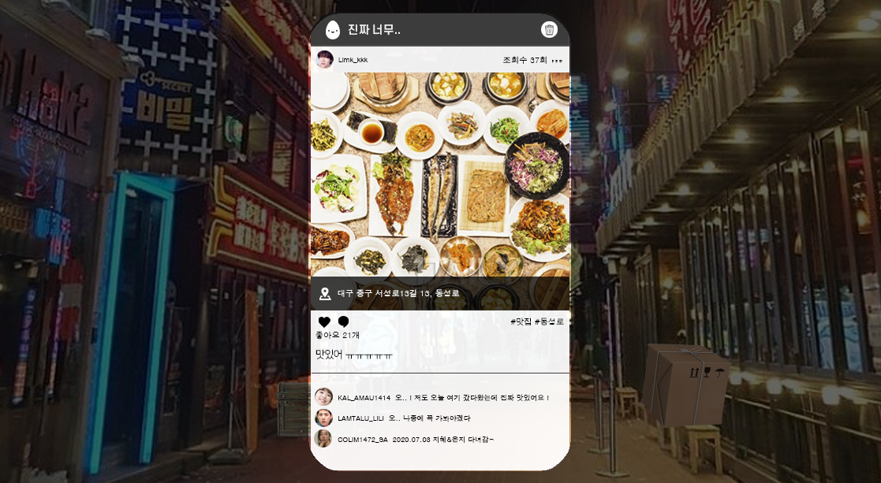
Capusule Time
차후 프로젝트
기획
300
설계
270
280
구현
260
292
차후 프로젝트
313
Q&A

Slide 51
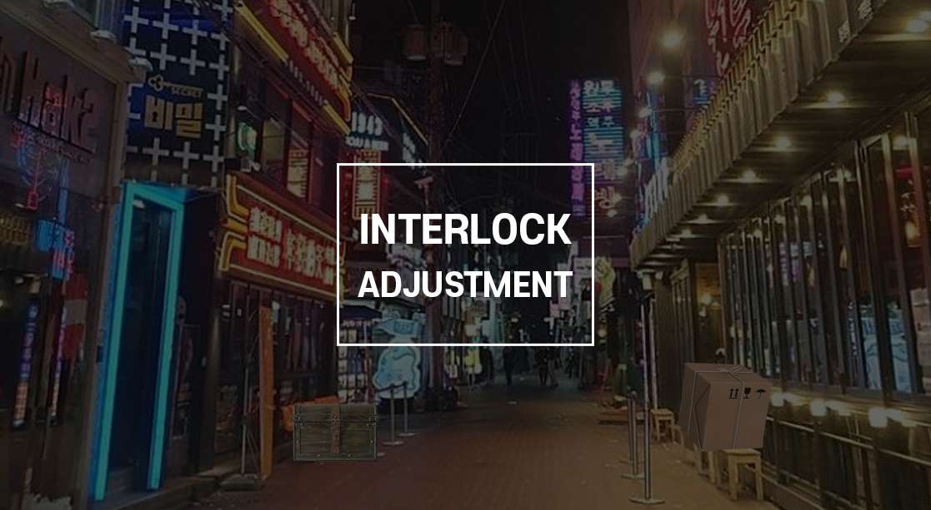
Capusule Time
차후 프로젝트
기획
300
설계
270
280
구현
260
292
차후 프로젝트
313
Q&A

Slide 52
Capusule Time
계획 일정
< 7~8월 6주 계획 >
기획
Rest API
Follow, Like, Comment
Login Token System
My Page
캡슐 및 친구 수, 지도 페이지
캡슐 잠금 기능 및 댓글
300
설계
Friend
친구 목록
270
Search
검색 기능
280
구현
260
Map
캡슐 변화
클러스터링
292
AR
유저 정보 연동 및 위치 보정
상호작용 기능 및 캡슐 기능 다양화
차후 프로젝트
313
Design&Test
App Design
Test
0주
1주
2주
3주
4주
5주
Q&A

Slide 53


Capusule Time
Q & A
기획
300
설계
270
280
구현
260
Q&A
292
차후 프로젝트
313
Q&A

